Slide 1
Príprava UX experimentu s využitím sledovania pohľadu
(Nie zas až tak) ľahké intro
Robo Móro
11.4.2015
17. Pewe Ontožúr, Gabčíkovo

Slide 2
Niekoľko mylných predstáv na úvod...
chcem použiť eye-tracking:
  aby som vedel, kam sa ľudia pozerajú
  aby som sa dozvedel niečo nové o systéme/používateľoch
eye tracking = heat mapy
na odhalenie UX problémov potrebujem 5 ľudí (účastníkov experimentu)
pri štúdii s eye-trackerom potrebujem cca. 30 ľudí

Slide 3


Slide 4
Kedy použiť eye-tracking
Pomôže mi eye-tracking získať informácie/znalosti potrebné vzhľadom na ciele experimentu?
áno
nie
Je to najjednoduchšia metóda?
ALEBO
Potrebujem lepšie “predať” výsledky experimentu?
nie
áno
ÁNO
NIE

Slide 5
Na aké typy problémov (UX štúdií) je vhodný eye-tracking
Kvalitatívny výskum
  detekcia problémov použiteľnosti
    nezrozumiteľné názvy odkazov
    problém odlíšiť odkaz od ostatného textu
    zamieňanie navigácie s reklamou
  vysvetlenie problémov použiteľnosti
    prečo spravili účastníci experimentu nesprávnu akciu?
    prečo vykonanie správnej akcie trvalo dlhšie ako bolo očakávané?
    prečo účastníci experimentu neboli schopní získať nejakú informáciu?

Slide 6
Na aké typy problémov (UX štúdií) je vhodný eye-tracking
Kvantitatívny výskum
  rozdiely vo výkone
    za ako dlho nájde používateľ želaný objekt (napr. odkaz)?
    za ako dlho používateľ zistí, že ide o želaný objekt (napr. odkaz)?
    je nejaký rozdiel v mentálnej záťaži používateľov?
  rozdiely v atraktívnosti (pútavosti)
    ktorá webová stránka je najzaujímavejšia?
    ktorý produkt si zákazník všimne prvý?
    ktorá reklama vyvolá najväčšiu emociálnu odozvu?

Slide 7
Metriky
% participantov, ktorí si všimli AOI,
počet fixácií pred prvou fixáciou na AOI,
čas do prvej fixácie na AOI
všimnuteľnosť
príťažlivosť zaujímavosť
počet fixácií na AOI,
celkový čas návštev na AOI,
% čas stráveného na AOI
záujem
emocionálne vzrušenie
polomer zreničky
duševná záťaž
polomer zreničky
kognitívne spracovanie
priemerná doba fixácie
výkon
čas do prvej fixácie na AOI,
počet fixácií pre prvou fixáciou na AOI,
dĺžka trajektórie oka pred AOI
nájditeľnosť cieľa
rozpoznateľnosť cieľa
čas od prvej fixácie do kliku na AOI,
počet návštev pred kliknutím na AOI,
počet fixácií po nájdení AOI

Slide 8
Príprava a prezentácia stimulov
stimul = niečo, čo je vnímané zmyslami
  webová stránka, mobilná aplikácia, ...
rovnaká úroveň podrobnosti (vernosti)
jedna skupina vs. viaceré skupiny účastníkov
  jedna skupina: dlhšie sedenia, vplyv poradia stimulov, menej účastníkov, možnosť účastníkov porovnávať rôzne varianty (stimuly)
  viaceré skupiny: kratšie sedenia, eliminuje vplyv stimulov, väčší počet účastníkov, nemožnosť porovnať stimuly navzájom

Slide 9
Príprava a prezentácia stimulov
poradie stimulov
  vyvažovanie poradie (úplné, čiastočné) - 3 stimuly (internetbankingové systémy): 6 usporiadaní
  randomizacia poradia - ak je stimulov príliš veľa
verbálny protokol
  súbežný: kratšie sedenia, ale môže ovplyvniť namerané metriky alebo správanie účastníkov, napr. dlhšie časy fixácií
  retrospektívny (s pomocou videa a zobrazenia pohľadu): 2x dlhšie sedenia, účastníci môžu zabudnúť, čo robili/prečo, nemalo by ovplyvniť namerané metriky

Slide 10
Počet účastníkov
pôvod čísla 30
  Pernice, K., Nielsen, J.: How to Conduct Eyetracking Studies
  vizuálne porovnávanie podobnosti heat map
závisí od rôznych parametrov
  kvalitatívne štúdie: odhaliteľnosť chyby, pravdepodbnosť odhalenia chyby (s danou mierou odhaliteľnosti)
  kvantitatívne štúdie: kritický rozdiel medzi dvomi meraniami, želaný stupeň istoty, želaná sila testu, očakávaná variancia nameraných hodnôt
často naopak: mám N účastníkov, aké signifikantné sú moje výsledky?
Notes:
The critical difference is the smallest difference between two measures (or a measure and a criterion) that you want to be able to detect. (For example, you may be interested in detecting a difference of at least 5 fixations.)
The level of statistical confidence is the probability that the obtained result is not due to chance.
The power of the test is the probability that a difference between measures (or between a measure and a criterion) will be detected if the difference exists.
The variance of a continuous measure is the standard deviation squared. The variance of a binary measure is p*(1 - p), where p is the expected proportion. (For example, p = 0.7 indicates that 70% of participants are expected to do something, such as look at an ad.)

Slide 11
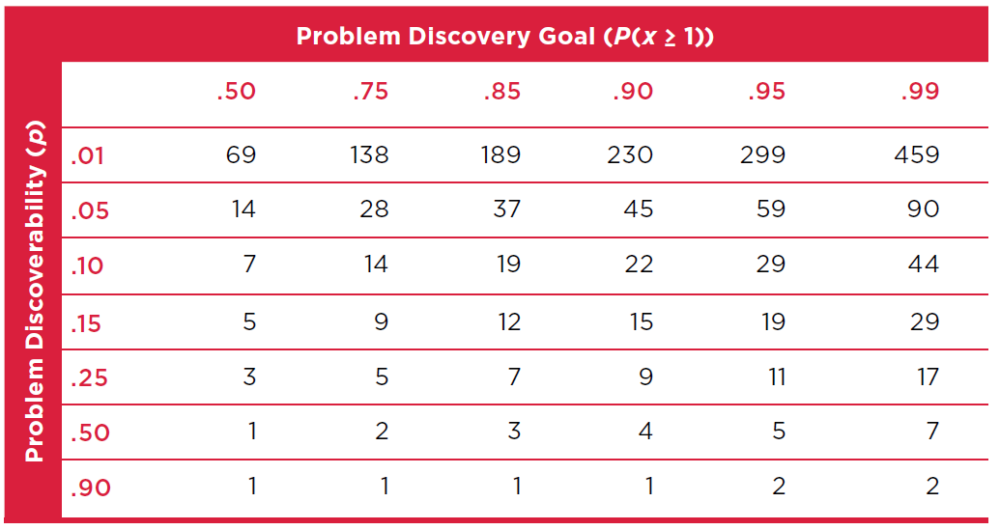
Počet účastníkov v kvalitatívnej štúdii

Slide 12
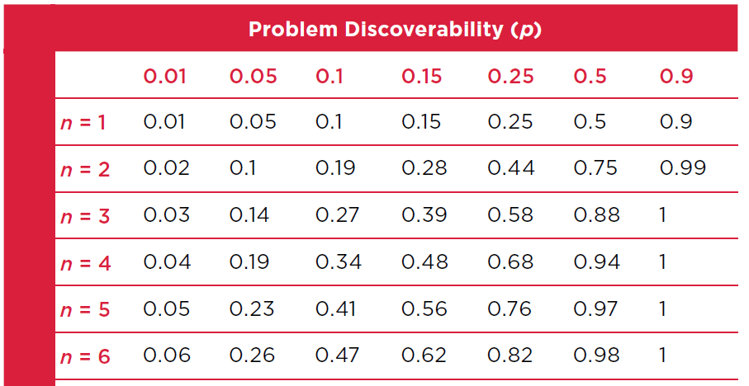
Počet účastníkov v kvalitatívnej štúdii

Slide 13
Zhrnutie
eye tracking nie je vhodný/potrebný pre všetky typy problémov
ale dá sa použiť aj mimo UX
  napr. získavanie spätnej väzby, rozpoznávanie prečítaného textu, ...
treba spraviť veľa rozhodnotí
  cieľ experimentu -> výskumné otázky a hypotézy -> metriky -> spôsob prezentácie stimulov -> výber účastníkov
  treba plánovať dopredu: http://goo.gl/INxce8

Slide 14
Zdroje
Bojko, A.: Eye Tracking the User Experience: A Pratical Guide to Research. Rosenfeld Media. p. 243 (2013).
Suaro, J., Lewis, J.R.: Quantifying the User Experience: Practical Statistics for User Research. Morgan Kaufmann. p. 312 (2012).

